Slide 1
课程主要内容
操作系统引论（第1章）
处理机管理（第2-3章）
存储器管理（第4章）
设备管理（第5章）
文件管理（第6章）
操作系统接口（第7章）

Slide 2
第2章 进程管理 Process Management
进程的基本概念与控制
    进程的基本概念
    进程控制
    线程的基本概念
进程同步与通信
    进程同步
    经典进程的同步问题
    管程机制
    进程通信
处理机调度与死锁（第3章）

Slide 3
2.1 进程的基本概念
前趋图
程序顺序执行
程序并发执行
进程的描述
    进程的定义、特征
    进程的状态（状态类型、状态转换及其原因）
    进程控制块PCB

Slide 4
一、前趋图的定义
结点，可表示一语句、程序段或进程
初始结点
2
5
1
3
7
直接前趋
6
终止结点
4
直接后继
前趋关系
前趋关系： P₁ P₂ ， P₂ P₅ ， P₅ P₇
P₁ P₃ ， P₃ P₅
P₁ P₄ ， P₆ P₇
有向无循环图：用于描述进程执行之间的前后关系

Slide 5
前趋图：
定义：有向无循环图，是一个二元组，由结点的集合和有向边组成。其中：
  结点：表示一条语句、一个程序段或一个进程
  有向边：两个结点之间的前趋关系“ ”
（ ={(P_{i},P_{j})|P_{i}必须在P_{j}开始执行之前完成}）。
  直接前趋、直接后继
  初始结点、终止结点

Slide 6
Eg1： 以下三条语句的前趋图为：
S₁: a:=x+y
S₂: b:=a-5
S₃: c:=b+1
S₁
S₂
S₃
Eg2: S₁：a:=x+2
S₂: b:=y+4
S₃: c:=a+b
S₄: d:=c+6
S₁
S₃
S₄
S₂

Slide 7
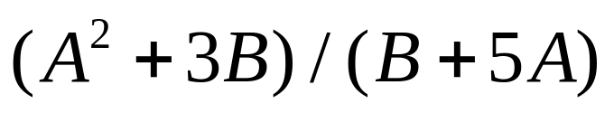
练习题
已知一个求值公式
。
若A、B已经赋值，试画出该公式求值过程的
前趋图。

Slide 8
二、程序顺序执行
通常一个程序可分成若干个程序段，它们必须按照某种先后次序执行，仅当前一操作执行后，才能执行后继操作。
Eg1: S₁: a:=x+y
S₂: b:=a-5
S₃: c:=b+1
Eg2:进行计算： I:输入操作 C:计算操作 P:打印操作 在进行计算时，总是先输入用户的程序和数据，然后进行计算，最后将结果打印出来。
S₁
S₂
S₃

Slide 9
二、程序顺序执行
程序顺序执行时有如下特征：
  顺序性—处理机的操作严格按照程序所规定的顺序执行，每一操作必须在下一个操作开始之前结束。
  封闭性—在封闭环境下执行，独占全机资源，执行结果不受外界影响。
  可再现性—只要程序执行时的环境和初始条件相同，当程序重复执行时，不论它是从头到尾不停顿地执行，还是“走走停停”地执行，都将获得相同的结果。

Slide 10
三、程序并发执行
在处理一批作业时，有的程序可实现并发执行
S₁：a:=x+2
S₂: b:=y+4
S₃: c:=a+b
S₄: d:=c+6
I₁
I₂
I₃
I₄
C₁
C₂
C₃
C₄
P₁
P₂
P₃
P₄
S₁
S₃
S₄
S₂

Slide 11
三、程序并发执行
程序并发执行时的特征
  间断性—相互制约导致并发程序具有“执行-暂停-执行”这种间断性的活动规律。
  失去封闭性—多个程序共享系统中的各种资源，资源状态由多个程序来改变。
  不可再现性—由于程序的并发执行，打破了由另一程序独占系统资源的封闭性，因而破坏了可再现性。
（补充）程序可以并发执行的条件

Slide 12
进程并发执行的条件
1、读、写集的概念
2、Bernstein条件
3、进程并发执行的判定

Slide 13
1、读、写集的概念
读集R(p_{i})={a₁,a₂,…,a_{m}}表示程序p_{i}在执行期间所要参考的所需参考的所有变量的集合。
写集W(p_{i})={b₁,b₂,…,b_{n}}表示程序p_{i}在执行期间要改变的所有变量的集合。
如c:=a-b和w:=c+1两条语句，其读、写集分别为：
  R(c:=a-b)={a,b} W(c:=a-b)={c}
  R(w:=c-1)={c} W(w:=c-1)={w}

Slide 14
2、Bernstein条件
Bernstein条件：若两个程序p1、p2满足
  R(p1)∩W(p2)=φ
  R(p2)∩W(p1)=φ
  W(p1)∩W(p2)=φ
则程序p1、p2可以并发执行，且具有可再现性。

Slide 15

程序并发执行条件例题
例 S₁：a:=x+2 S₂: b:=z+4 S₃:c:=a-b S₄:w:=c+1
试利用Bernstein条件证明：
（1）S₁与S₂能并发执行；（2） S₁与S₃,S₂与S₃,S₃与S₄不能。
解：各语句的读、写集分别为：
R(S₁)={x}, W(S₁)={a},
R(S₂)={z}, W(S₂)={b},
R(S₃)={a,b}, W(S₃)={c},
R(S₄)={c}, W(S₄)={w},
因为 R(S₁) W(S₂)= φ,R(S₂) W(S₁) = φ
且W(S₁) W(S₂) = φ
所以由Bernstein条件，S₁与S₂可以并发执行。
同理可证S₁与S₃,S₂与S₃,S₃与S₄不能并发执行。

Slide 16
程序并发执行引发的问题
协调各程序的执行顺序
例如，当输入的数据还未全部输入内存时，计算必须等待
多个执行程序共享系统资源，程序之间可能会相互影响，甚至影响输出结果
选择哪些、多少个程序进入内存执行？
内存中的执行程序谁先执行，谁后执行？
内存如何有效分配？

Slide 17
进程的定义、特征
1、进程(process)的定义
  1）进程是程序的一次执行。
  2）进程是一个程序及其数据在处理机上顺序执行时所发生的活动。
  3）进程是程序在一个数据集合上的运行过程，它是系统进行资源分配和调度的一个独立单位。
注：进程与程序的主要区别（见下页）

Slide 18
进程与程序的主要区别
程序是指令的有序集合，其本身没有任何运行的含义，它是一个静态的概念。而进程是程序在处理机上的一次执行过程，它是一个动态概念。
程序的存在是永久的。而进程则是有生命期的，它因创建而产生，因调度而执行，因得不到资源而暂停执行，因撤消而消亡。
程序仅是指令的有序集合。而进程则由程序段、相关数据段、进程控制块（PCB）组成。
进程与程序之间不是一一对应。

Slide 19
进程与程序的主要区别
 | 程序 | 进程
概念 | 静态 | 动态
所在存储器 | 外存 | 内存
存在时间 | 永久 | 有生命期
组成 | 有序指令 | 程序段,数据段,PCB
对应关系 | 一个程序可对应多个进程 一个进程可对应多个程序

Slide 20
进程的特征
2、进程（process）的基本特征
（1）结构特征
为了描述和记录进程的运动变化过程，并使之能正确运行，每个进程都应配置了一个PCB。所以，从结构上看，每个进程（进程实体）都是由程序段、相关数据段及进程控制块（PCB）组成。
  注：在早期UNIX版本中称进程的三个组成部分为“进程映像”

Slide 21
（2）动态性
进程的实质是程序在处理机上的一次执行过程，因此是动态的。所以动态性是进程的最基本的特征。同时动态性还表现在进程是有生命期的，它因创建而产生，因调度而执行，因得不到资源而暂停执行，因撤消而消亡。

Slide 22
（3）并发性
指多个进程实体同时存在于内存中，能在一段时间内同时运行。
引入进程的目的就是为了使进程能并发执行，以提高资源利用率，所以并发性是进程的重要特征，也是OS的重要特征。
（4）独立性
指进程是一个能独立运行的基本单位，也是系统进行资源分配和调度的独立单位。
（5）异步性
指进程以各自独立的、不可预知的速度向前推进。

Slide 23
引入进程带来的问题
增加了空间开销 ：为进程建立数据结构
额外的时间开销 ：管理和协调、跟踪、填写和更新有关数据结构、切换进程、保护现场
更难控制 ：
- 协调多个进程竞争和共享资源如何预防
- 解决多个进程因为竞争资源而出现故障
处理机的竞争尤为突出

Slide 24
进程的结构
组成（进程映像）: 程序、数据集合、进程控制块PCB (Process Control Block )
PCB是进程存在的唯一标志。创建进程时，创建PCB；进程结束时，系统将撤消其PCB。

Slide 25
进程控制块Process Control Block
进程控制块PCB
是操作系统为了管理和控制进程的运行而为每一个进程定义的一个数据结构，它记录了系统管理进程所需的全部信息。系统根据PCB而感知进程的存在，PCB是进程存在的唯一标志。
1、进程控制块PCB的作用
  是OS对并发执行的进程进行控制和管理的根据。
  也是系统用来感知进程存在的根据，即PCB是进程存在的唯一标志。

Slide 26
2、进程控制块PCB中的信息（1）
根据操作系统的要求不同，PCB所包含信息有些不同，但通常包含以下信息：
进程标识符：
内部标识符（由系统创建进程时分配给进程的唯一标识号，通常为一整数，称为进程号，用于区分不同的进程）
外部标识符（由字母、数字组成，由用户访问该进程时使用）。

Slide 27
2、进程控制块PCB中的信息（2）
处理机状态（断点信息）：
即处理机中各种寄存器（通用寄存器、PC、PSW等）的内容
进程调度：
记录了进程调度的相关信息（状态、优先级、事件等）。
进程控制：
记录了系统对进程控制的信息（程序和数据的地址、同步机制、资源清单、链接指针）

Slide 28
3、进程控制块PCB的组织方式
在一个系统中，通常存在着许多进程，它们所处的状态不同，为了方便进程的调度和管理，需要将各进程的PCB用适当方法组织起来。目前常用的组织方式有：
  链接方式 图示
  把同一状态的PCB链接成一个队列，这样就形成了就绪队列、阻塞队列等。
  索引方式 图示
  将同一状态的进程组织在一个索引表中，索引表的表项指向相应的PCB，不同状态对应不同的索引表。

Slide 29
PCB1
4
执行指针
PCB2
3
PCB3
0
就绪队列指针
PCB4
8
PCB5
PCB6
7
阻塞队列指针
PCB7
9
PCB8
0
PCB9
1
空闲队列指针
按链接方式组织PCB

Slide 30
执行指针
PCB1
PCB2
就绪索引表
PCB3
PCB4
就绪表指针
PCB5
PCB6
阻塞索引表
PCB7
PCB8
阻塞表指针
PCB9
按索引方式组织PCB

Slide 31
进程的状态
两状态：执行、未执行
- 进程获得处理机，进入执行状态;当时间片结束或其它某种原因，进程释放处理机，暂停执行，处于未执行状态。
分派
进入
退出
未执行
执行
暂停
两状态转换图

Slide 32
两状态进程模型：队列形式
队列
分派
退出
进入
处理机
暂停
两状态队列模型

Slide 33
两状态进程模型的不足
并非所有进程只要“未执行”就处于就绪（ready），有的需要阻塞（ blocked ）等待I/O完成
“未执行”又可分为 就绪和阻塞

Slide 34
进程的五状态
执行状态（Running）
就绪状态（Ready）
阻塞状态（Blocked）
新状态（New）
终止状态（Terminated）

Slide 35
进程的五状态
新状态（New）：进程已经创建，但未被OS接纳为可执行进程
就绪状态（Ready） ：准备执行
执行状态（Running） ：占用处理机
阻塞状态（Blocked） ：等待某事件发生才能执行，如等待I/O完成等
终止状态（Terminated） ：因停止或取消，被OS从执行状态释放

Slide 36
五状态进程模型
新建
终止
分派/调度
接纳
完成
就绪
执行
时间片完
事件发生
事件等待
阻塞

Slide 37
① 空 新状态：新创建的进程首先处于新状态。
② 新状态 就绪状态：当系统允许增加就绪进程时，操作系统接纳新建状态进程，将它变为就绪状态，插入就绪队列中。
③ 就绪状态 执行状态：当处理机空闲时，将从就绪队列中选择一个进程执行，该选择过程称为进程调度，或将处理机分派给一个进程，该进程状态从就绪转变为执行。
④ 执行状态 终止状态：执行状态的进程执行完毕，或出现诸如访问地址越界、非法指令等错误，而被异常结束，则进程从执行状态转换为终止状态。
五状态进程模型的状态转换

Slide 38
⑤ 执行状态 就绪状态：分时系统中，时间片用完，或优先级高的进程到来，将中断较低优先级进程的执行。进程从执行状态转变为就绪状态，等待下一次调度。
⑥ 执行状态 阻塞状态：执行进程需要等待某事件发生。通常，会因为进程需要的系统调用不能立即完成，如读文件、共享虚拟内存、等待I/O操作、等待另一进程与之通信等事件而阻塞。
⑦ 阻塞状态 就绪状态：当阻塞进程等待的事件发生，就转换为就绪状态。进入就绪队列排队，等待被调度执行。
五状态进程模型的状态转换（续）

Slide 39
特殊情形
某些系统允许父进程在任何情况下终止其子进程。
如果一个父进程被终止，其子孙进程都必须终止。
- 新状态 终止
- 就绪状态 终止
- 阻塞状态 终止
- 运行状态 终止

Slide 40
存在的问题
多个进程竞争内存资源，内存资源紧张
无就绪进程，处理机空闲：I/O的速度比处理机的速度慢得多，可能出现全部进程阻塞等待I/O

Slide 41
解决方法
采用交换技术：换出一部分进程到外存，以腾出内存空间
采用虚拟存储技术：每个进程只能装入一部分程序和数据（存储管理部分）

Slide 42
交换（Swapping ）技术与挂起
将内存中暂时不能运行的进程，或暂时不用的数据和程序，换出到外存，以腾出足够的内存空间，把已具备运行条件的进程，或进程所需要的数据和程序，换入内存。
进程被交换到外存，状态变为挂起状态

Slide 43
进程挂起的原因
进程全部阻塞，处理机空闲。
系统负荷过重，内存空间紧张。
操作系统的需要。操作系统可能需要挂起后台进程或一些服务进程，或者某些可能导致系统故障的进程。
终端用户的请求。
父进程的需求。

Slide 44
被挂起进程的特征
不能立即执行
可能是等待某事件发生，若是，则阻塞条件独立于挂起条件，即使阻塞事件发生，该进程也不能执行
使之挂起的进程为：自身、其父进程、OS
只有挂起它的进程才能使之由挂起状态转换为其他状态

Slide 45
挂起与阻塞
区分两个概念：
? 进程是否等待事件，阻塞与否
? 进程是否被换出内存，挂起与否
问题：是否只能挂起阻塞进程？如何激活一个挂起进程？
４种状态组合：
就绪：进程在内存，准备执行
阻塞：进程在内存，等待事件
就绪/挂起：进程在外存，只要调入内存即可执行
阻塞/挂起：进程在外存，等待事件

Slide 46
处理机可调度执行的进程有两种：
新创建的进程
或换入一个以前挂起的进程
通常为避免增加系统负载，系统会换入一个以前挂起的进程执行。

Slide 47
具有挂起状态的进程状态模型
新建
终止
分派/调度
接纳
完成
接纳
执行
激活
就绪
时间片完
就绪/挂起
挂起
挂起
挂起
事件发生
事件等待
事件发生
激活
阻塞
阻塞/挂起
挂起
挂起
挂起

Slide 48
具有挂起状态的进程状态转换
阻塞 阻塞/挂起 ：OS通常将阻塞进程换出，以腾出内存空间
阻塞/挂起 就绪/挂起:当阻塞/挂起进程等待的事件发生时，可以将其转换为就绪/挂起
就绪/挂起 就绪：OS需要调入一个进程执行
就绪 就绪/挂起：一般，OS挂起阻塞进程。但有时也会挂起就绪进程，释放足够的内存空间
新 就绪/挂起（新 就绪）：新进程创建后，可以插入到就绪队列或就绪挂起队列。若无足够的内存分配给新进程，则需要新 就绪/挂起

Slide 49
具有挂起状态的进程状态转换（续）
阻塞/挂起 阻塞：当阻塞/挂起队列中有一个进程的阻塞事件可能会很快发生，则可将一个阻塞/挂起进程换入内存，变为阻塞
执行 就绪/挂起：当执行进程的时间片用完时，会转换为就绪。或，一个高优先级的阻塞/挂起进程正好变为非阻塞状态，OS可以将执行进程转换为就绪/挂起状态
所有状态 终止：通常，执行 终止。但某些OS中，父进程可以终止其子进程，使任何状态的进程都可转换为退出状态

Slide 50
2.2 进程的控制
进程控制是进程管理中最基本的功能，即对系统中所有的进程实施有效的管理，其功能包括
进程的创建
进程的撤消
进程的阻塞与唤醒等，
这些功能一般是由操作系统的内核来完成。

Slide 51
OS 内核：
在现代OS中，常把一些功能模块（与硬件紧密相关的、常用设备的驱动程序及运行频率较高的）放在紧靠硬件的软件层次中，加以特殊保护，同时把它们常驻内存，以提高OS的运行效率，这部分功能模块就称OS的内核。内核是基于硬件的第一层软件扩充，它为系统控制和管理进程提供了良好的环境。

Slide 52
补充：处理机的执行状态
为了防止OS及其关键数据（如PCB等）不被用户有意或无意破坏,通常将处理机的执行状态分为两种：
处理机状态 | 特权(执行指令,访问） | 程序
系统态(核心态、管态)
用户态（目态）
较高(一切指令,所有寄存器及存储区)
OS内核
用户程序或系统外层的应用程序
较低(规定指令,指定寄存器及存储区)

Slide 53
一、进程创建
一个进程可以创建若干个新进程，新创建的进程又可以创建子进程，为了描述进程之间的创建关系，引入了进程图（如下图所示：）
1、进程图：又称为进程树或进程家族树，是描述进程家族关系的一棵有向树。
祖先进程
A
父进程
B
C
子进程
D
E
F

Slide 54
2、引起进程创建的事件（1）
在多道程序环境中，只有进程才可以在系统中运行。为了使一个程序能运行，必须为它创建进程。导致进程创建的事件有：
用户登录：
在分时OS中，用户在终端键入登录命令后，如是合法用户，则系统为该终端创建一进程，并插入就绪队列。

Slide 55
2、引起进程创建的事件（2）
作业调度：在批处理OS中，当按某算法调度一作业进内存，系统为之分配必要资源，同时为该作业创建一进程，并插入就绪队列。
 提供服务：在程序运行中，若用户需某种服务，则系统创建一进程为用户提供服务，并插入就绪队列。
 应用请求：在运行中，由于应用进程本身的需求，自己创建一进程，并插入就绪队列。

Slide 56
3、进程的创建
操作系统一旦发现了要求创建进程的事件后，便调用进程创建原语create()按以下过程创建一新进程：
申请一个空闲的PCB
为新进程分配资源
对PCB初始化
将PCB插入就绪队列
返回一个进程标识号

Slide 57
二、进程的撤消
一个进程在完成其任务后，应加以撤消，以便及时释放其占有的各类资源。
1、导致进程撤消的事件
      进程正常结束
      进程异常结束
      外界干预
如果系统中发生了要求撤消进程的事件，OS便调用撤消原语去撤消进程。
2、撤消原语可采用2种撤消策略
      只撤消指定的进程
      撤消指定进程及其所有的子孙进程

Slide 58
3、进程撤消的过程
由标识符在PCB集中找PCB并读状态
Y
在运行？
中止运行重置调度标志
N
Y
有子孙进程？
终止所有子孙进程
N
归还占有资源
从所在队列(索引表)撤消PCB

Slide 59
三、进程的阻塞与唤醒
当一个进程期待的事件还没有出现时，该进程调用阻塞原语block()将自己阻塞起来；
block()功能：将进程由执行状态转变为阻塞状态。
对于处于阻塞状态的进程，当该进程期待的事件出现时，由其它相关进程调用唤醒原语wakeup() 将阻塞的进程唤醒，使其进入就绪状态；
wakeup()功能：将进程由阻塞状态转变为就绪状态。

Slide 60
三、进程的阻塞与唤醒
1、引起进程阻塞和唤醒的事件
    请求系统服务
    启动某种操作
    新数据尚未到达
    无新工作可做

Slide 61
2、进程的阻塞过程
3、进程的唤醒过程
停止执行
将阻塞进程移出阻塞队列
修改PCB中的状态
（执行→阻塞）
修改PCB中的状态
（阻塞→就绪）
插入到相应的阻塞队列
插入到就绪队列
另调度一就绪进程，切换CPU
（保留阻塞进程的CPU状态信息
至PCB，再按新进程PCB中的状
态设置CPU环境）
如需要，则另调度
一就绪进程，切换CPU

Slide 62
四、进程的挂起与激活
当引起进程挂起的事件发生时，系统就将利用挂起原语suspend()将指定进程或处于阻塞状态的进程挂起。当发生激活进程的事件时，系统就将利用激活原语active()将指定进程激活。
1、引起进程的挂起与激活的事件

Slide 63
引入挂起状态的原因
终端用户的需要：终端用户在自己程序运行中发现问题要求使正在执行的进程暂停执行而使进程处于挂起状态。
父进程的需要：父进程为了考查和修改某个子进程，或者协调各子进程间的活动，需要将该子进程挂起。
操作系统的需要：操作系统为了检查运行中的资源使用情况或进行记帐，而将某些进程挂起。
对换的需要：为了提高内存的利用率，将内存中某些进程挂起，以调进其它程序运行。
负荷调节的需要：由于工作负荷较重，而将一些不重要的进程挂起，以保证系统能正常运行（实时操作系统）

Slide 64
2、进程的挂起过程
3、进程的激活过程
检查该进程状态
将挂起进程从外存调入内存
修改PCB中的状态
*（活动→静止）
修改PCB中的状态
*（静止→活动）
N
复制PCB至指定内存区域
活动就绪？
Y
Y
另调度一
就绪进程
运行？
决定是否需重新调度
N

Slide 65
2.3 进程同步
采用多道程序设计技术的操作系统，允许多个进程同时驻留内存并发执行。
如何协调多个进程对系统资源，如内存空间、外部设备等的竞争和共享？
如何解决多个进程因为竞争资源而出现执行结果异常，甚至导致系统不稳定、失效等问题？
例如，多个进程同时申请文件打印，如何有效分配打印机？

Slide 66
例1 银行联网储蓄中的存款业务
银行的联网储蓄业务允许储户同时用储蓄卡和存折对同一帐户进行存取款操作，如果某储户同时（在ATM机和营业柜台）办理两笔存款业务（假设分别为1000和2000元）
从系统的角度看，有两个进程将同时对储户余额等数据进行修改。如果两个进程同时读出原余额（假设为5000元），两个进程分别将最新余额修改为6000（5000+1000）和7000（5000+2000）。

Slide 67
存在的问题
最后，储户余额可能是6000，或者7000，显然都不正确。
原因：两个进程同时修改同一数据，而没有进行有效控制。
正确的方法：如果有多个进程需要同时修改某一数据，系统必须控制，一次仅允许一个进程完成读数据，并修改数据两件事以后，才允许别的进程对同一数据的读和修改操作。

Slide 68
例2
假设系统中有3个进程P1、P2、P3，其中P1和P2是计算进程，P3是打印进程，每当P1或P2计算出一个结果以后，将计算结果送到缓存区中，以便P3进程从中取出数据打印。
假设缓冲区被划分为0、1、2...n-1共n个单元。
有两个指针:in指针用于计算进程存放数据，指向缓冲区中下一个空闲的单元，out指针用于打印进程取数据，指向缓冲区中下一个将取走数据的单元。

Slide 69
假设某时刻，0到3号单元空闲，4到6号单元被占用，这时候P1、P2进程都准备将数据送入缓冲区，如下图所示。
0 1 2 3 4 5 6 7 8 n-1
out
in
：被占用单元
：空闲单元
多个进程同时访问共享区

Slide 70
可能发生的情况
进程P1需要向缓冲区存储数据，并知道in指针当前指向7号空闲缓冲单元。若这时进程P1的时间片用完，被中断，调度程序调度进程P2执行。
P2正好也需要向缓冲区存放数据，首先获取in指针位置，同样也是7，于是，P2将数据送入7号单元，并将in指针移动一格，指向8号单元，然后继续执行其他操作。
当进程P1再次被调度执行时，将从上次的断点继续执行，即将数据送入7号单元（覆盖进程P2的数据），并移动in指针指向8号单元，然后继续执行其他操作。
进程P3不会发现上述错误，继续从缓冲区取数据，进行打印。显然，进程P2的相应计算结果不会被打印输出。

Slide 71
分析
该例中，由于进程P1和P2共享缓冲区和位置指针，而未对这种共享进行有效控制，导致打印数据的丢失。
如果控制进程P1、P2互斥地访问缓冲区和修改位置指针，将避免这种因为并发执行而导致的程序执行结果的不确定性。

Slide 72
结论
通过上述两个例子可见，采用多道程序并发设计技术的操作系统对诸进程的并发控制是非常重要和必需的。

Slide 73
并发控制—竞争资源
当并发进程竞争使用同一资源时，它们之间就会发生冲突。
如果操作系统将资源分配给其中的某一个进程使用，另一个进程就必须等待，直到申请的资源可用时，由操作系统分配给它。
如果竞争某资源的进程太多，这些进程还必须等待在一个队列中，如就绪队列，阻塞队列等。
一种极端的情况是，被阻塞进程永久得不到申请的资源，而死锁。

Slide 74
死锁（Deadlock）
例如，两个进程P1、P2，竞争资源R1、R2。
假设 ，现在P1已经占用了R1，且P2占用了R2，如果此时P1申请R2，且P2申请R1。会怎么样呢？
结果是P1、P2双方都占用对方申请的资源而阻塞，谁也不让步地永久等待，这就是死锁。

Slide 75
死锁
R2
占用
申请
P1
P2
R1
申请
占用
进程因竞争资源而死锁

Slide 76
竞争资源- 饥饿
假设有3个进程P1、P2、P3，每个进程都需要周期性的使用资源R。
如果当前P1正在使用临界资源R，P2和P3因为等待R而阻塞。
当P1退出临界区时，P2立即进入临界区执行，若P2还未退出临界区时，P1又申请使用临界资源R。
假设P2退出临界区后，系统将R分给了P1，然后，当R空闲时，又将其分给P2，如此反复。

Slide 77
竞争资源- 饥饿
P1、P2都能正常执行，而P3被长时间饥饿。
这种情况不是死锁，但是对P3不公平，也是系统应该避免的。

Slide 78
进程竞争资源首先必须解决“互斥”问题。某些资源必须互斥使用，如打印机、共享变量、表格、文件等。
避免进程的饥饿与死锁。

Slide 79
进程同步概述
进程同步：指对多个相关进程在执行次序上进行协调；
同步的任务：使系统中各进程之间能有效地共享资源和相互合作，从而使程序的执行具有可再现性；
系统中各进程之间在逻辑上的相互制约的关系：
  直接关系—同步
  间接关系—互斥

Slide 80
用来实现同步的机制称为同步机制。
同步的常用解决策略
软件方法；
硬件方法；
信号量方法；
管程方法；
消息传递方法

Slide 81
一、进程同步的基本概念
1、进程之间两种形式的制约关系
  系统中各进程之间在逻辑上存在着两种制约关系：
直接相互制约关系/相互合作关系（进程同步）：
即为完成同一个任务的各进程之间，因需要协调它们的工作而相互等待、相互交换信息所产生的直接制约关系。
间接相互制约关系/资源共享关系（进程互斥）：
是进程共享独占型资源而必须互斥执行的间接制约关系。

Slide 82
同步与互斥比较
同 步（直接制约） | 互 斥（间接制约）
进程-进程
进程-资源-进程
时间次序上受到某种限制
竞争不到某一物理资源时不允许进程工作
相互清楚对方的存在及作用，交换信息
不一定清楚其它进程的情况
往往指有几个进程共同完成一个任务
往往指多个任务多个进程间通讯制约
例：生产与消费之间，发送与接收之间，写者与读者之间
例：交通十字路口，单轨火车的拨道岔

Slide 83
2、临界资源、临界区（1）
一次只允许一个进程使用的共享资源称为临界资源，如打印机，绘图机，变量，数据等，各进程间采取互斥方式实现对这种临界资源的共享，从而实现并发进程的封闭性。
例：生产者-消费者问题
一组生产者向一组消费者提供产品，它们共享一个缓冲池，生产者向其中投放产品，消费者从中取得产品。它是许多相互合作进程的抽象，如输入进程与计算进程；计算进程与打印进程等。

Slide 84
2、临界资源、临界区（2）
设缓冲池的长度为n（n>0），一群生产者进程P1,P2,…，Pm，一群消费者进程C1,C2,…，Ck，如图所示。假定生产者和消费者是相互等效，只要缓冲池未满，生产者就可以把产品送入缓冲区，类似地，只要缓冲池未空，消费者便可以从缓冲区取走产品并消耗它。
生产者和消费者进程是以异步方式运行的，但必须保持同步关系，即禁止生产者向满的缓冲池输送产品，也禁止消费者从空的缓冲池提取产品。
P1
P2
…
Pm
C1
C2
…
Ck
…

Slide 85
2、临界资源、临界区（3）
生产者消费者进程共享如下变量：
TYPE item=…;
VAR n:integer;
buffer:array[0..n-1] of item;
in,out:0..n-1;
counter:0..n;
注：n为缓冲池中缓冲区的个数；
buffer为具有n个缓冲区的缓冲池；
in和out为指针，分别指向下一个可投放产品的缓冲区和下一个可获取产品的缓冲区

Slide 86
2、临界资源、临界区（4）
生产者消费者进程可分别描述为：
producer:
repeat
……
produce an item in nextp;
……
while counter=n do no-op;
buffer[in]:=nextp;
in:=(in+1) mod n;
counter:=counter+1;
until false;
consumer:
repeat
while counter=0 do no-op;
nextc:=buffer[out];
out:=(out+1) mod n;
counter:=counter-1;
consume the item in nextc;
until false;

Slide 87
2、临界资源、临界区（5）
单独看生产者进程和消费者进程，或者顺序执行生产者和消费者进程，都是正确的；但是并发执行时会出现差错。
问题出在两进程共享的变量counter上：
用机器语言实现变量的加1、减1的操作为：
变量counter加1:
register1:=counter;
register1:=register1+1;
counter:=register1;
变量counter减1:
register2:=counter;
register2:=register2-1;
counter:=register2;

Slide 88
2、临界资源、临界区（6）
    若按另一顺序对变量进行修改，会得到什么结果？
register1:=counter;
register1:=register1+1;
register2:=counter;
register2:=register2-1;
counter:=register1;
counter:=register2;
（1）变量counter必须按临界资源处理。
（2）每个进程中访问临界资源的那段代码称为临界区

Slide 89
2、临界资源、临界区（7）
为了保证临界资源的正确使用，可以把一个访问临界资源的循环进程描述如下：
Repeat
Do {
Entry Section
Entry Section;
Critical Section
Critical Section;
或
Exit Section
Exit Section;
Remainder Section
Remainder Section;
Until False
} While(1);

Slide 90
2、临界资源、临界区（8）
进入区(Entry Section)
  增加在临界区前面的一段代码，用于检查所要访问的临界资源此刻是否被访问。
退出区(Exit Section)
  增加在临界区后面的一段代码，用于将临界资源的访问标志恢复为未被访问标志。
剩余区(Remainder Section)
  进程中除了进入区、临界区及退出区之外的其余代码。

Slide 91
2、临界资源、临界区（9）
进入区
临界区
要进入临界区的若干进程必须满足：
（1）一次只允许一个进程进入临界区
（2）任何时候，处于临界区的进程不得多于一个
（3）进入临界区的进程要在有限的时间内退出
（4）如果不能进入自己的临界区，则应让出处理机资源
解决临界区（互斥）问题的几类方法：
（1）软件方法和硬件方法
（2） P-V操作（信号量）
（3）管程机制
退出区
剩余区
同步机制

Slide 92
3、同步机制应遵循的规则
空闲让进:当无进程处于临界区时，表明临界资源处于空闲状态，应允许一个请求进入临界区的进程立即进入自己的临界区，以有效地利用临界资源。
忙则等待:当已有进程进入临界区时，表明临界资源正在被访问，因而其他试图进入临界区的进程必须等待，以保证对临界资源的互斥访问。
有限等待:对要求访问临界资源的进程，应保证在有限时间内能进入自己的临界区，以免陷入“死等”状态。
让权等待:当进程不能进入自己的临界区时，应立即释放处理机，以免进程陷入“忙等”。

Slide 93
补充：同步机制的软件方法
软件方法是指由进程自己，通过执行相应的程序指令，实现与别的进程的同步与互斥，无须专门的程序设计语言或操作系统的支持。
实践证明，该方法很难正确控制进程间的同步与互斥，而且可能会大大地增加系统的额外开销，

Slide 94
进程同步的软件方法
软件解决方法有很多种，比较有代表性的软件方法有荷兰数学家Dekker提出的Dekker算法和科学家G.L.Peterson提出的Peterson算法。
为了说明设计并发程序时可能出现的典型错误，下面以Dekker算法为例，分析如何设计并改进一个互斥算法的过程。

Slide 95
初步设想
为了控制两个进程互斥进入临界区，可以让两个进程轮流进入临界区。
当一个进程正在临界区执行时，另一个进程就不能进入临界区，而在临界区外等待。
程序实现的伪代码下图所示。

Slide 96
互斥算法：初步设想
var turn: 0..1; /*共享的全局变量*/
P0 P 1
… …
while turn ≠ 0 do {nothing}; while turn ≠ 1 do {nothing};
<临界区>; <临界区>
turn:=1; turn:=0;
… …

Slide 97
对初步设想的分析（1）
保证了互斥
问题1：“忙等”现象
问题2：进程严格交替进入临界区。如果进程需要多次使用临界区，那么，使用临界区频率低的进程严重制约着使用临界区频率高的进程的执行进度。

Slide 98
对初步设想的分析（2）
例如：P0需要每10分钟使用一次临界区，P1需要每1分钟使用一次临界区。
假设turn的初值为0，进程P0正好先请求进入临界区，并成功进入临界区执行，这时，如果P1申请进入临界区，循环检测turn=0，不可以进入，只能“空”循环，等待。
当P0退出临界区时，修改turn的值为1。P1循环检测到turn = 1时，就可以进入临界区执行，退出临界区时，修改turn=0。

Slide 99
对初步设想的分析（3）
根据假设，P1很快又需要进入临界区，但是P0却只能在10分钟之后，按照turn规定的顺序，进入临界区执行，退出时修改turn=1。
即，P1必须在临界区空闲的情况下，等待10分钟，才能使用临界区。这不符和互斥原则，降低了系统性能。

Slide 100
对初步设想的分析（4）
问题3：任何进程在临界区内或外失败，其他进程将可能因为等待使用临界区，而无法向前推进。
因为两个进程相互依赖对方将临界区的使用权（顺序）进行修改，一旦这种修改不能进行，对方都将因为等待临界区而无法推进。

Slide 101
第一次改进
可以为临界区设置一个状态标志，标明临界区是否可用。当临界区空闲时，任何一个进程都能进入，但此时必须修改临界区标志为“被占用”，别的进程就不能进入临界区。当临界区使用完毕，必需修改该标志为“空闲”。
这样就不再使诸进程严格交替使用临界区，而且，如果某进程在临界区外失败，也不会影响其它进程。其算法描述如下图所示。

Slide 102
互斥算法：第一次改进
var flag : array [0..1] of boolean :false ; /*共享的全局变量*/
P0 P1
… …
while flag[1] do {nothing}; while flag[0] do {nothing};
flag[0]:=true; flag[1]:=true;
<临界区>; <临界区>
flag[0]:=false; flag[1]:=false;
… …

Slide 103
对“第一次改进”的分析
成功解决了严格交替使用临界资源的问题。
如果进程在临界区外失败（且相应的flag已修改为false），其他进程不会阻塞。
问题1：“忙等”
问题2：若进程在临界区内失败且相应的flag为true，则其他进程永久阻塞。
问题3：不能保证进程互斥进入临界区。请试着按以下顺序执行：

Slide 104
P1
P0
If flag[0]=false
If flag[1]=false
中断
中断
while flag[0]
while flag[1]
flag[0]=true
flag[1]=true
中断
临界区

Slide 105
第二次改进
互斥算法的第一次改进不能实现 “互斥” 。
因为，进程首先检测临界区状态，若“被占用”，则“忙等”，否则就直接进入临界区。从而，可能出现同时进入临界区的现象。
能否让进程预先表明“希望进入临界区的态度”，然后，再检测临界区状态。第二次改进的基本思路如下图所示。

Slide 106
互斥算法：第二次改进
var flag : array [0..1] of boolean :false ; /*共享的全局变量*/
P0 P1
… …
flag[0]:=true; flag[1]:=true;
while flag[1] do {nothing}; while flag[0] do {nothing};
<临界区>; <临界区>
flag[0]:=false; flag[1]:=false;
… …

Slide 107
对“第二次改进”的分析
假设P0需要进入临界区，首先执行flag[0]:=true，再执行while flag[1]，若P1正在占用临界区，则P0忙等；否则，P0进入临界区。
但是，如果此时P1未占用临界区，而与P0几乎同时需要使用临界区，

Slide 108
P0
P1
flag[0]=true
中断
flag[1]=true
中断
忙等
忙等
while flag[0]
while flag[1]
死锁

Slide 109
第三次改进
互斥算法的第二次改进可能导致死锁，因为P0、P1都“坚持自己的权利，执意进入临界区，且互不谦让”。
可以考虑，允许进程既表明需要进入临界区的“态度”，又能相互“谦让”。即首先表示自己需要使用临界区，再检测临界区的状态，若临界区“被占用”，可以等一小段时间再申请。
第三次改进算法的基本过程如下图所示

Slide 110
互斥算法：第三次改进
var flag : array [0..1] of boolean :false ; /*共享的全局变量*/
P0 P1
… …
flag[0]:=true; flag[1]:=true;
while flag[1] do while flag[0] do
begin begin
flag[0] :=false; flag[1] :=false;
<延迟一小段时间>; <延迟一小段时间>;
flag[0]:=true; flag[1]:=true;
end; end;
<临界区>; <临界区>
flag[0]:=false; flag[1]:=false;
… …

Slide 111
对“第三次改进”的分析
P0、P1的“谦让”可能使它们都不能进入临界区。
这种现象不是死锁，因为这种僵局不会是永久行为，某一时刻可能会自动解除。
但是，这种现象也是不希望出现的。

Slide 112
P0
P1
flag[0]=true
中断
中断
flag[1]=true
中断
while flag[1]
中断
while flag[0]
{
{
flag[0]：=false
延迟一段时间
flag[1]：=false
延迟一段时间
中断
中断
中断
flag[1]=true
中断
flag[0]=true
}
}

Slide 113
Dekker互斥算法
该算法既允许进程“谦让地”申请进入临界区，又通过给定序号避免“过分谦让”。
伪代码描述如下图所示。

Slide 114
var flag : array [0..1] of boolean :false ; /*共享的全局变量，表示临界区状态*/
turn : 0..1; /*共享的全局变量，表示进入临界区的顺序*/
procedure P0; procedure P1
begin begin
repeat repeat
flag[0]:=true; flag[1]:=true;
while flag[1] do if turn = 1 then while flag[0] do if turn = 0 then
begin begin
flag[0] :=false; flag[1] :=false;
while turn = 1 do {nothing}; while turn = 0 do {nothing} ;
flag[0]:=true; flag[1]:=true;
end; end;
<临界区>; <临界区>
turn := 1; turn := 0;
flag[0]:=false; flag[1]:=false;
<其余部分> <其余部分>
forever forever
end; end;
begin /* 主程序 */
flag[0] := false; flag[1] := false; turn := 1;
parbegin
P0; P1;
parend
end.

Slide 115
互斥与同步的硬件方法
采用软件方法实现进程互斥使用临界资源是很困难的，它们通常能实现两个进程的互斥，很难控制多个进程的互斥。
算法设计需要非常小心，否则可能出现死锁，或互斥失败等严重问题。
软件方法始终不能解决“忙等”现象，降低系统效率。
硬件方法包括屏蔽中断和专用机器指令。

Slide 116
硬件方法-屏蔽中断
由于进程切换需要依赖中断来实现，如果屏蔽中断，则不会出现进程切换。
因此，为了实现对临界资源的互斥使用，可以在进程进入临界区之前，屏蔽中断,当进程退出临界区时，打开系统中断。
中断被屏蔽以后，系统时钟中断也被屏蔽。处理机将不会被切换到其他进程。
于是，一旦屏蔽中断，进程就可以检查和修改共享内存区中的数据，而不必担心其他进程介入。其伪代码如下：

Slide 117
硬件方法-屏蔽中断
repeat
<屏蔽中断>;
<临界区>;
<打开中断>;
<其余部分>
forever.

Slide 118
对“屏蔽中断”的分析
这种方法约束条件太强，付出的代价太大
因为中断被屏蔽以后，系统将无法响应任何外部请求，也不会响应当前执行进程的任何异常及系统故障，严重地降低了处理机性能。
这种方法仅对单处理机系统有效，如果系统有两个或多个共享内存的处理机，屏蔽中断仅仅对执行本指令的处理机有效，其它处理机仍将继续运行，并可以访问共享内存空间。

Slide 119
硬件方法-专用机器指令
利用一些专用机器指令也能实现互斥，机器指令在一个指令周期内执行，不会受到其它指令的干扰，也不会被中断。
Test and Set指令就是较常用的一种机器指令，其定义如下：

Slide 120
硬件方法- testset指令
function testset ( var i:integer ) : boolean ;
begin
if i = 0 then
begin
i := 1;
testset := true;
end
else testset :=false;
end.

Slide 121
program mutualexclusion;
const n=…; /*进程数*/
var bolt:integer;
procedure P(i:integer);
begin
repeat
repeat {nothing} until testset (bolt);
<临界区>;
bolt :=0;
<其余部分>
forever
end;
begin /* 主程序*/
bolt :=0;
parbegin
P(1);
P(2);
…
P(n)
parend
end.

Slide 122
机器指令优点
非常简单，易于证明；
同时适合于单处理机系统和共享内存的多处理机系统中多个进程的互斥；
可以分别为临界区设置属于它自己的变量，以实现对多个临界区的互斥访问。

Slide 123
机器指令的缺点
“忙等” 现象仍然存在。进程都需要循环检测，等待时机进入临界区。但是，由于采用了机器指令，这种“忙等”消耗的机器时间比软件方法小，属于“可接受的忙等”。
可能出现饥饿现象。当临界区空闲时，执行循环检测的若干等待进程能进入临界区的机率是相等的，有的进程可能“运气”非常不好，很难有机会进入临界区，而饥饿。

Slide 124
机器指令的缺点（续）
还有可能导致死锁。
例如，进程P1的优先级低于P2的优先级，若P1通过执行专用机器指令，进入临界区，且在临界区内被中断，P2被调度执行。若P2也需要进入该临界区，由于临界区被P1占用，P2 “忙等” 。由于P1的优先级低于P2，调度程序不可能强行剥夺P2的执行而调度P1。这样，P1将一直占用临界区被中断，P2一直“忙等”，如果没有外力的作用，这种“僵持”状态将一直保持下去，即系统出现死锁。

Slide 125
二、信号量机制
信号量机制是荷兰科学家E.W.Dijkstra在1965年提出的一种同步机制，也称为P、V操作。由最初的整型信号量发展为记录型信号量，进而发展为信号量集机制。
  整型信号量
  记录型信号量
  AND型信号量
  一般信号量集

Slide 126

艾兹格·W·迪科斯彻
艾兹格·W·迪科斯彻 （Edsger Wybe Dijkstra，1930年5月11日~2002年8月6日）荷兰人。 计算机科学家，毕业就职于荷兰Leiden大学，早年钻研物理及数学，而后转向计算机科学。曾在1972年获得过素有计算机科学界的诺贝尔奖之称的图灵奖。

Slide 127
Dijkstra的主要贡献
提出“goto有害论”;
提出信号量和P、V原语;
解决了有趣的“哲学家进餐”问题;
最短路径算法和银行家算法的创造者;
第一个Algol 60编译器的设计者和实现者;
THE操作系统的设计者和开发者;
D. E. Knuth并称为我们这个时代最伟大的计算机科学家。

Slide 128
信号量(semaphores)方法
软件方法和硬件方法都存在“忙等”问题，浪费了处理机时间。
信号量方法能实现进程互斥与同步，而不必“忙等”

Slide 129
实例
交通信号灯：红灯停，绿灯行

Slide 130
信号量实现互斥的基本原理
两个或多个进程可以通过传递信号进行合作，可以迫使进程在某个位置暂时停止执行（阻塞等待），直到它收到一个可以“向前推进”的信号（被唤醒）。
相应地，将实现信号灯作用的变量称为信号量，常定义为记录型变量s，其中一个域为整型，另一个域为队列，其元素为等待该信号量的阻塞进程（FIFO）。

Slide 131
信号量的定义
type semaphore = record
value : integer;
L : list of process
end;
var s: semaphore;

Slide 132
信号量中的两个原子操作
wait(s) 和signal(s)
早期这两个原语被称作P(s)和V(s)
P操作最初源于荷兰语proberen,表示测试；V操作源于荷兰语verhogen,表示增加。

Slide 133
wait(s)
s.value := s.value – 1;
if s.value < 0
then begin
进程阻塞;
进程进入s.L队列；
end;

Slide 134
signal(s)
s.value:= s.value + 1;
if s.value ≤ 0
then begin
唤醒队首进程；
将进程从s.L阻塞队列中移出;
end；

Slide 135
Wait、 signal的应用
进程进入临界区之前，首先执行wait(s)原语，若s.value < 0,则进程调用阻塞原语，将自己阻塞，并插入到s.L队列排队。
注意，阻塞进程不会占用处理机时间，不是“忙等”。直到某个从临界区退出的进程执行signal(s)原语，唤醒它。
一旦其它某个进程执行了signal(s)原语中的s.value + 1操作后，发现s.value ≤ 0,即阻塞队列中还有被阻塞进程，则调用唤醒原语，把s.L中第一个进程修改为就绪状态，送就绪队列，准备执行临界区代码。

Slide 136
program mutualexclusion;
const n=…; /* 进程数 */
var s: semaphore(:= 1); /* 定义信号量s，s.count初始化为1 */
procedure P(i:integer);
begin
repeat
wait(s);
<临界区>;
signal(s);
<其余部分>
forever
end;
begin /* 主程序 */
parbegin
P(1); P(2); … P(n)
parend
end.

Slide 137
信号量的类型
信号量分为：互斥信号量和资源信号量。
互斥信号量用于申请或释放资源的使用权，常初始化为1。
资源信号量用于申请或归还资源，可以初始化为大于1的正整数，表示系统中某类资源的可用个数。
wait操作用于申请资源（或使用权），进程执行wait原语时，可能会阻塞自己；
signal操作用于释放资源（或归还资源使用权），进程执行signal原语时，有责任唤醒一个阻塞进程。

Slide 138
信号量的物理意义
s.value ≥ 0表示还可执行wait(s)而不会阻塞的进程数（可用资源数）。每执行一次wait(s)操作，就意味着请求分配一个单位的资源
当s.value < 0时，表示已无资源可用，因此请求该资源的进程被阻塞。此时，s.value的绝对值等于该信号量阻塞队列中的等待进程数。执行一次signal操作，就意味着释放一个单位的资源。若s.value ≤ 0，表示s.L队列中还有被阻塞的进程，需要唤醒该队列中的第一个进程，将它转移到就绪队列中。

Slide 139
s.value的取值范围
当仅有两个并发进程共享临界资源时，互斥信号量仅能取值0、1、－1。其中，
- s.value=1,表示无进程进入临界区
- s.value=0，表示已有一个进程进入临界区
- s.value= -1,则表示已有一进程正在等待进入临界区
当用s来实现n个进程的互斥时，s.value 的取值范围为1 ～ -（n-1）

Slide 140
操作系统内核以系统调用形式提供wait和signal原语，应用程序通过该系统调用实现进程间的互斥。
工程实践证明，利用信号量方法实现进程互斥是高效的，一直被广泛采用。

Slide 141
1、整型信号量
整型信号量——非负整数，除了初始化（即赋初值：必须置一次且只能置一次初值，初值不能为负数）外，只能通过两个原子操作wait和signal（或者叫P、V操作）来访问（即信号量的值仅能由这两个原子操作来改变 ）。
wait和signal操作描述：
wait(S)： while S≤0 do no-op； 测试有无可用资源
S:=S-1; 可用资源数减一个单位
signal(S): S:=S+1;
主要问题：只要S≤0， wait操作就不断地测试（忙等），因而，未做到“让权等待”。

Slide 142
2、记录型信号量（1）
基本思想
1、设置一个代表资源数目的整型变量value（资源信号量）
2、设置一链表L用于链接所有等待访问同一资源的等待进程
记录型信号量的数据结构
Type semaphore=record
value:integer;
L: list of process;
end
Var S: semaphore;

Slide 143
2、记录型信号量（2）
wait和signal操作描述：
wait(S)：
S.value:=S.value-1;
if S.value<0 then
block(S.L);
signal(S):
S.value:=S.value+1;
if S.value≤0 then
wakeup(S.L);
做到“让权等待”。
//调用阻塞原语将该进程状态置为
//等待状态，将该进程的PCB插入
//相应的等待队列S.L末尾;
//调用唤醒原语唤醒相应等待队列//S.L中等待的一个进程,改变其状
//态为就绪态,并将其插入就绪队列

Slide 144
2、记录型信号量（3）
在记录型信号量机制中
  S.value的初值表示系统中某类资源的数目。
    S.value的初值为1，S为互斥信号量；
    S.value的初值大于1，S为资源信号量；

Slide 145
2、记录型信号量（3）
在记录型信号量机制中
  每次wait(S)操作意味着进程请求一个单位的资源，资源数目减1。当S.value<0时表示资源已分配完毕，进程调用Block()原语进行自我阻塞，放弃处理机，并插入到信号量链表S.L中。此时，|S.value| 表示在该信号量链表中已阻塞进程的数目。

Slide 146
2、记录型信号量（3）
在记录型信号量机制中
  每次signal(S)表示执行进程释放一个单位资源，资源数目加1。若加1后仍有S.value<=0，则表示在该信号量链表中，还有等待该资源的进程，则调用Wakeup()原语，将链表中第一个进程唤醒。

Slide 147
3、AND型信号量（了解）（1）
AND型信号量的引入
  有些进程是需要获得两个或两个以上的共享资源后，才可以执行任务
  “死锁”
Process A：
Wait (Dmutex);
Wait (Emutex);
Process B：
Wait (Emutex);
Wait (Dmutex);

Slide 148
3、AND型信号量（了解）（2）
AND型信号量的基本思想
将进程在整个运行过程中所需要的所有临界资源，一次性全部分配给进程，待进程使用完后再一起释放。只要有一个资源未能分配给进程，其它所有可能分配的资源也不分配给该进程。从而可避免死锁发生。在wait操作中，增加了一个“AND”条件，故称为AND同步。

Slide 149
3、AND型信号量（了解）（3）
因此在“wait”操作中，增加了一个“AND”条件，即Swait(Simultaneous wait)
Swait(S1,S2,S3,……Sn)
if Si>=1 and …and Sn>=1 then
for i:=1 to n do
Si :=Si – 1;
endfor
else
place the process in the waiting queue
associated with the first Si<1…..
endif
Ssignal (S1,S2,……Sn)
For i:=1 to n do
Si := Si+1;
Remove the process waiting in the queue……
Endfor;

Slide 150
4、一般信号量集（了解）
一般信号量集的基本思想
一次可分配多个某种临界资源，而不需执行N次的P操作；每次分配前都测试该种资源数目是否大于测试值。
  当一次需要N个某类临界资源时，不需要进行N次wait(S)操作
  在有些情况下，当资源数量低于某一下限值，不予以分配
  Swait(S, t, d), S为信号量，d为需求值，t为下限值（测试值）

Slide 151
Swait(S₁, t₁, d₁, …, S_{n}, t_{n}, d_{n})
if S₁≥t₁ and … and S_{n}≥t_{n} then
for i∶=1 to n do
S_{i}∶=S_{i}-d_{i};
endfor
else
Place the executing process in the waiting queue of the first S_{i} with
S_{i}＜t_{i} and set its program counter to the beginning of the Swait Operation.
endif
signal(S₁, d₁, …, S_{n}, d_{n})
for i：=1 to n do
S_{i} ：=S_{i}+d_{i};
Remove all the process waiting in the queue associated with S_{i} into
the ready queue
endfor;

Slide 152
三、信号量的应用（1）
利用信号量实现进程互斥
利用信号量可以方便地解决临界区问题（进程互斥）（见后面的图）。为临界资源设置一互斥信号量lock，初值为1，则实现进程A、B、C互斥的描述：
A进程：
.
.
.
wait(lock);
critical section;
signal(lock);
.
.
.
B进程：
.
.
.
wait(lock);
critical section;
signal(lock);
.
.
.
C进程：
.
.
.
wait(lock);
critical section;
signal(lock);
.
.
.

Slide 153
A
B
C
P(lock)
P(lock)
P(lock)
V(lock)
V(lock)
V(lock)
临界区

Slide 154
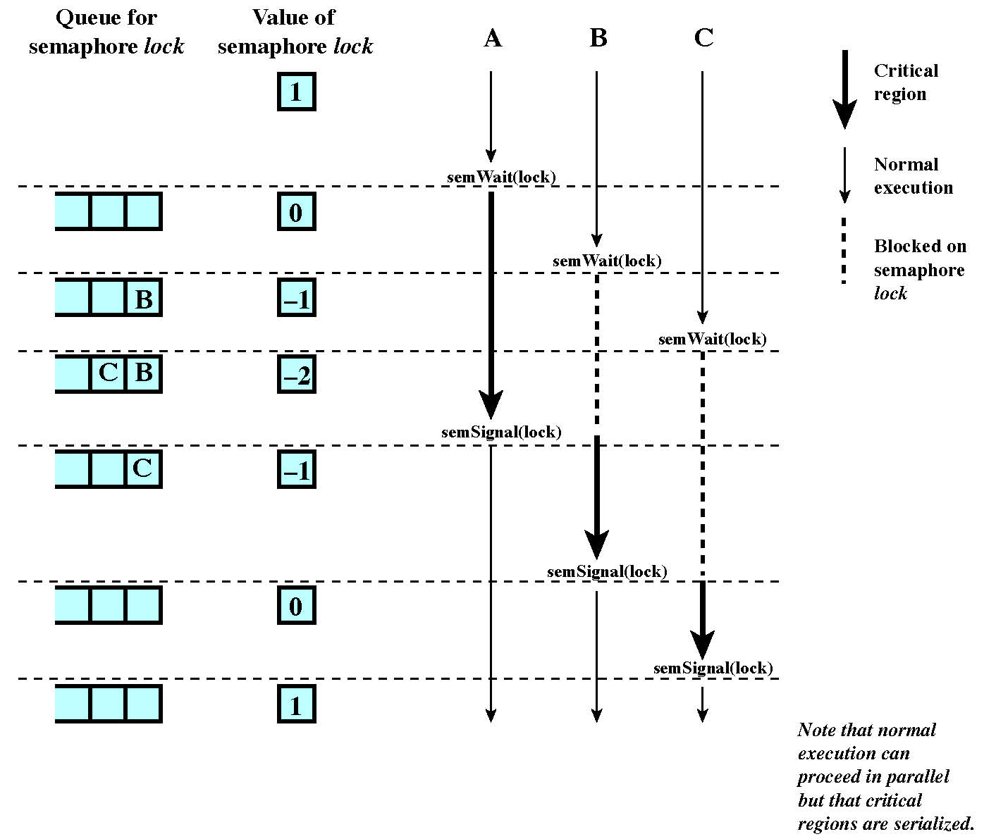

Slide 155
三、信号量的应用（2）
利用信号量描述前趋关系（信号量可用来描述程序或语句间的前趋关系。）
方法：
若图中存在结点S₁指向结点S₂的有向边，表示进程P1中的程序段S₁应该先执行，而进程P₂中的程序段S₂后执行。设置一个信号量s,初值为0，将signal(s)放在S₁后面，而在S₂前面先执行wait(s)。
进程P₁的语句序列为：S₁;signal(s) ;
进程P₂的语句序列为：wait(s); S₂ ;
P1
P2
S1
S₁
s
S₂

Slide 156
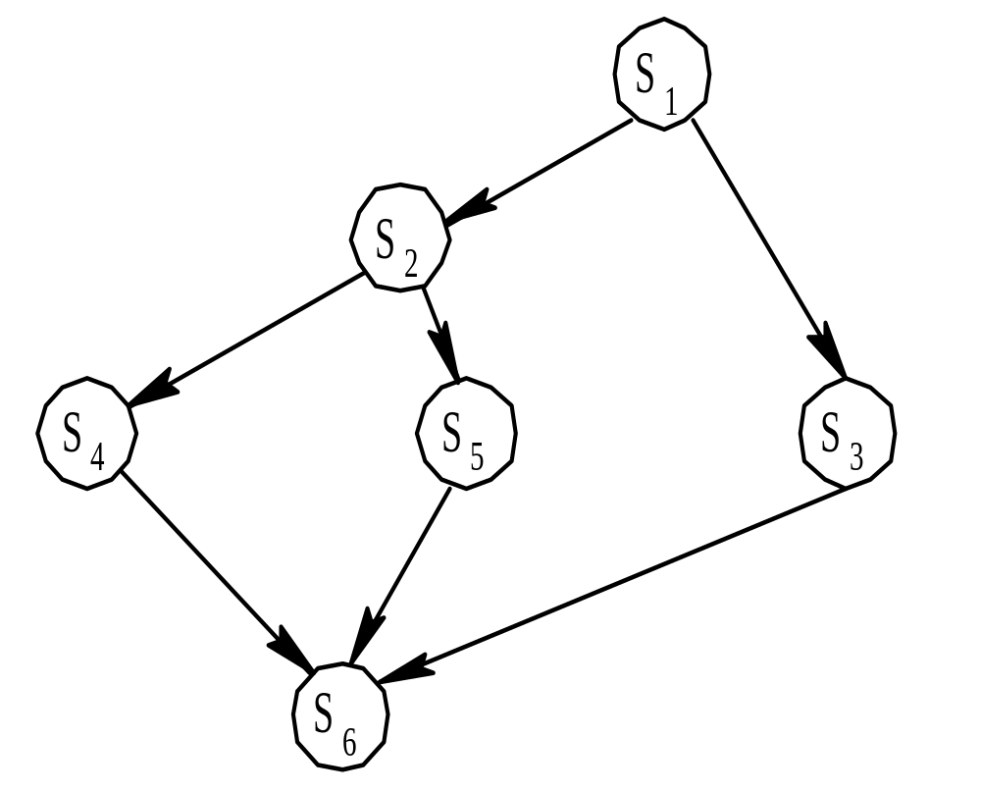
利用信号量实现前趋关系
例 试利用信号量来描述如下的前趋图。

Slide 157
利用信号量实现前趋关系
具有6个结点的前趋图。前趋图中共有有向边7条，可设7个信号量，初值均为0；有6个结点，可设计成6个并发进程，具体描述如下:
a
b
c
d
f
g
e

Slide 158
利用信号量实现前趋关系
Var a,b,c,d,e,f,g:semaphore:=0,0,0,0,0,0,0;
begin
parbegin
begin S1;signal(a);signal(b);end;
begin wait(a);S2;signal(c);signal(d);end;
begin wait(b);S3;signal(e); end;
begin wait(c);S4;signal(f); end;
begin wait(d);S5;signal(g); end;
begin wait(e);wait(f);wait(g);S6; end;
parend
end

Slide 159
练习：利用信号量来描述前趋图关系
S₂
d
a
e
S₅
h
b
j
S₁
S₃
S₇
S₈
f
i
c
S₆
g
S₄

Slide 160
Var a,b,c,d,e,f,g,h,i,j:semaphore:=0,0,0,0,0,0,0,0,0,0;
begin
parbegin
begin S1;signal(a);signal(b);signal(c);end;
begin wait(a);S2;signal(d);end;
begin wait(b);S3;signal(e);signal(f);end;
begin wait(c);S4;signal(g);end;
begin wait(d);wait(e);S5;signal(h);end;
begin wait(f);wait(g);S6;signal(i);end;
begin wait(h);wait(i);S7;signal(j);end;
begin wait(j);S8;end;
parend
end

Slide 161
2.4 经典进程的同步问题
在多道程序环境下，进程同步问题十分重要，出现一系列经典的进程同步问题，其中有代表性有：
    生产者—消费者问题
    哲学家进餐问题
    读者—写者问题

Slide 162
一、“生产者—消费者”问题
问题描述：
“生产者---消费者”问题是最著名的进程同步问题。它描述了一组生产者向一组消费者提供产品，它们共享一个缓冲池（有n个缓冲区），生产者向其中投放产品，消费者从中取得产品。

Slide 163
生产者与消费者是一个广义的概念，可以代表一类具有相同属性的进程。
生产者和消费者进程共享一个大小固定的缓冲区，其中，一个或多个生产者生产数据，并将生产的数据存入缓冲区，并有多个消费者从缓冲区中取数据。

Slide 164
设缓冲池的长度为n（n>0），一群生产者进程P1,P2,…，Pm，一群消费者进程C1,C2,…，Ck，如图所示。假定生产者和消费者是相互等效，只要缓冲池未满，生产者就可以把产品送入缓冲区，类似地，只要缓冲池未空，消费者便可以从缓冲区取走产品并消耗它。生产者和消费者的同步关系将禁止生产者向满的缓冲池输送产品，也禁止消费者从空的缓冲池提取产品。

Slide 165
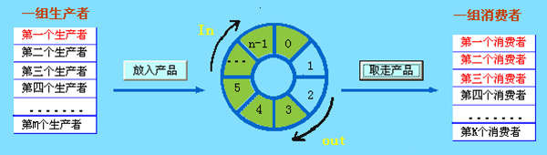
M个生产者，K个消费者，公用有n个缓冲区的缓冲池

Slide 166
1个生产者，1个消费者，公用1个缓冲区
定义两个同步信号量：
empty——表示缓冲区是否为空，初值为1。
full——表示缓冲区中是否为满，初值为0。

Slide 167
Semaphore empty=1;
Semaphore full=0;
  main()
  {
  cobegin
  producer();
  consumer();
  coend
  }

Slide 168
Producer()
{ while(TRUE)
{
生产一个产品;
P(empty);
把产品送往Buffer;
V(full);
}
}
Consumer()
{ while(TRUE)
{
P(full);
从Buffer中取出一个 产品;
V（empty）;
消费产品；
}
}

Slide 169
m个生产者，k个消费者，公用1个缓冲区
定义两个同步信号量：
empty——表示缓冲区是否为空，初值为1。
full——表示缓冲区中是否为满，初值为0。

Slide 170
Semaphore empty=1;
Semaphore full=0;
  main()
  {
  cobegin
  Producer_{i}(i=1,2, …,m);
  Consumerj(j=1,2, …,k);
  coend
  }

Slide 171
Producer()
{ while(TRUE)
{
生产一个产品;
P(empty);
把产品送往Buffer;
V(full);
}
}
Consumer()
{ while(TRUE)
{
P(full);
从Buffer中取出一个 产品;
V（empty）;
消费产品；
}
}

Slide 172
m个生产者，k个消费者，公用n个缓冲区
定义两个同步信号量empty，full是否可行？

Slide 173
生产一条数据
是否有数据单元
无
阻塞
等待资源
阻塞
等待资源
无
有
被唤醒
是否有空
存储单元
被唤醒
是否
可用
否
有
阻塞
等待使用权
是否
可用
否
是
阻塞
等待使用权
取一条数据
被唤醒
是
被唤醒
存入一条数据
归还使用权
归还使用权
空单元加1
唤醒一个生产者
数据单元加1
唤醒一个消费者
消费数据
(b) 消费者
(a) 生产者
生产者/消费者执行流程图

Slide 174
设置两个同步信号量及一个互斥信号量
  empty：说明空缓冲区的数目，其初值为缓冲池的大小n，表示消费者已把缓冲池中全部产品取走，有n个空缓冲区可用。
  full：说明满缓冲区的数目（即产品数目），其初值为0,表示生产者尚未把产品放入缓冲池，有0个满缓冲区可用。
  mutex: 说明该缓冲池是一临界资源，必须互斥使用，其初值为1。

Slide 175
“生产者—消费者”问题的解决
“生产者—消费者”问题的同步算法描述
  semaphore full=0; /*表示满缓冲区的数目*/
  semaphore empty=n; /*表示空缓冲区的数目*/
  semaphore mutex=1; /*表示对缓冲池进行操作的互斥信号量*/
  main()
  {
  cobegin
  producer();
  consumer();
  coend
  }

Slide 176
producer()
consumer()
{
while(true)
{
P(full);
P(mutex);
nextc =Buffer[out];
  out=(out+1) mod n;
  V(mutex);
  V(empty);
  消费nextc中的产品；
  }
}
{
while(true)
{
生产一个产品放入nextp;
  P(empty);
  P(mutex);
  Buffer[in]=nextp;
  in=(in+1) mod n;
  V(mutex);
  V(full);
  }
}

Slide 177
“生产者-消费者”问题中应注意
1. 互斥信号量的P、V操作在每一进程中必须成对出现。
2. 对资源信号量(full,empty)的P、V操作也必须成对出现，但可分别处于不同的程序中。
3. 多个P操作顺序不能颠倒。
4. 先执行资源信号量的P操作，再执行互斥信号量的P操作，否则可能引起进程死锁。

Slide 178
“生产者-消费者”问题中应注意
5. 它是一个同步问题：
（1）消费者想要取产品，缓冲池中至少有一个缓冲区是满的。
（2）生产者想要放产品，缓冲池中至少有一个缓冲区是空的。
6. 它是一互斥问题
缓冲池是临界资源，因此，各生产者进程和各消费者进程必须互斥访问。

Slide 179
【思考题】
1.用P.V操作解决下图之同步问题:
输入
处理
打印
f
s
t
g

Slide 180
Var s1,s2:semaphore;
/*s1表示缓冲区是否可用；
s2表示缓冲区有无可供打印的数*/
s1:=1;s2:=0；
Process 计算进程 Pc
Begin repeat
P(s1);
计算下一数据并放入缓冲区；
V(s2);
until false;
End.

Slide 181
Process 打印进程 Pp
Begin repeat
P(s2);
从缓冲区中取数；
v(s1);
打印数据；
untill false;
End.

Slide 182

用P.V操作解决司机与售票员的问题
司机进程：
REPEAT
启动车辆
正常驾驶
到站停车
UNTIL …
售票员进程：
REPEAT
关门
售票
开门
UNTIL …

Slide 183
同步关系：司机到站停车后，售票员才能开门；售票员关好车门后，司机才能启动汽车
设初始状态为停车，车门开着。
close 表示门是否已关，是否允许启动车辆
stop 表示是否到站停车，是否允许开车门

Slide 184
Var close,stop:semaphore:=0,0;
Process 司机
Begin
repeat
P(close);
启动车辆；
正常行驶；
到站停车；
V(stop);
until false;
End.
Process 售票员
Begin
repeat
关车门；
V(close);
售票；
P(stop);
开车门；
上下乘客
until false;
End.

Slide 185
苹果桔子问题
桌上有1空盘，允许存放1个水果。爸爸向盘中放苹果，也可以向盘中放桔子。儿子专等吃盘中的桔子，女儿专等吃盘中的苹果。规定当盘空时一次只能放1个水果供吃者取用。请用Wait()、Signal()原语实现爸爸、儿子、女儿三个并发进程的同步。【南京大学2000】

Slide 186
【分析】这是复杂情况的“生产者—消费者”问题，既有同步又有互斥。爸爸进程与儿子进程、女儿进程需要同步，儿子进程与女儿进程需要互斥。设置4个信号量S（盘子是否为空，初值为1）、So（盘中是否有桔子，初值为0）、Sa（盘中是否有苹果，初值为0）和mutex（用于对盘子的互斥访问，初值为1）。由于只有一个盘子（相当于只有一个buffer），对盘子的互斥访问发生在对盘子的存取操作上，S、So和Sa就可以保证对盘子的互斥操作了，故mutex也可以省略。
解：设三个信号量：
S --- 盘子是否为空，初值为1；
So --- 盘中是否有桔子，初值为0；
Sa --- 盘中是否有苹果，初值为0；

Slide 187
Semaphore S=1, So=0, Sa=0;
Main() {
Cobegin
Father();
Son();
Daughter();
Coend
}
Father() {
While(1) {
Wait(S);
将水果放入盘中；
If (放入的是桔子)
Signal(So);
Else
Signal(Sa);
}
}
Son() {
While(1) {
Wait(So);
从盘中取出桔子；
Signal(S);
吃桔子；
}
}
Daughter() {
While(1) {
Wait(Sa);
从盘中取出苹果；
Signal(S);
吃苹果；
}
}

Slide 188
思考题：桌上有1空盘，最多可以容纳两个水果，每次只能放入或取出1个水果。爸爸专向盘中放苹果，妈妈专向盘中放桔子。儿子专等吃盘中的桔子，女儿专等吃盘中的苹果。请用Wait()、Signal()原语实现爸爸、妈妈、儿子、女儿之间的同步与互斥关系。

Slide 189
Semaphore S=2, mutex=1,So=0, Sa=0;
Main() {
Cobegin
Father();
Mother();
Son();
Daughter();
Coend
}
Mother() {
While(1) {
Wait(S);
Wait(mutex);
将桔子放入盘中；
Signal(mutex);
Signal(So);
}
}
Father() {
While(1) {
Wait(S);
Wait(mutex);
将苹果放入盘中；
Signal(mutex);
Signal(Sa);
}
}

Slide 190
Son() {
While(1) {
Wait(So);
Wait(mutex);
从盘中取出桔子；
Signal(mutex);
Signal(S)
吃桔子；
}
}
Daughter() {
While(1) {
Wait(Sa);
Wait(mutex);
从盘中取出苹果；
Signal(mutex);
Signal(S)
吃苹果；
}
}

Slide 191

二、“哲学家进餐”问题
问题描述：
有五个哲学家，他们的生活方式是交替地进行思考和进餐。他们共用一张圆桌，分别坐在五张椅子上。在圆桌上有五个碗和五支筷子，平时一个哲学家进行思考，饥饿时便试图取用其左、右最靠近他的筷子，只有在他拿到两支筷子时才能进餐。进餐毕，放下筷子又继续思考。
哲学家进餐问题可看作是并发进程并发执行时，处理共享资源的一个有代表性的问题。

Slide 192
哲学家进餐问题的解决
semaphore stick[5]={1,1,1,1,1}; /*分别表示5支筷子*/
  main()
  {
  cobegin
  philosopher(0);
  philosopher(1);
  philosopher(2);
  philosopher(3);
  philosopher(4);
  coend
  }

Slide 193
说明：
1、此算法可以保证不会有相邻的两位哲学家同时进餐。
2、若五位哲学家同时饥饿而各自拿起了左边的筷子，这使五个信号量stick均为0，当他们试图去拿起右边的筷子时，都将因无筷子而无限期地等待下去，即可能会引起死锁。
第i个哲学家的活动算法
  philosopher(int i)
{
while(true)
{
思考;
  P(stick[i]);
  P(stick[(i+1) mod 5]);
  进餐；
  V(stick[i]);
  V(stick[(i+1) mod 5]);
  }
}

Slide 194
上述解法可能出现永远等待，有若干种办法可避免死锁：
  至多允许四个哲学家同时进餐（解决方法一）；
  奇数号先取左手边的筷子，偶数号先取右手边的筷子（解决方法二）；
  每个哲学家取到手边的两把筷子才进餐，否则一把筷子也不取（解决方法三）。

Slide 195
解决的方法（一）
设置一个信号量Sm,其初值为4，用于限制同时进餐的哲学家数目至多为4，这样，第i个哲学家的活动可描述为：
while(true)
{ signal(stick[i]);
wait(S_{m}); signal(stick[(i+1) mod 5]);
wait(stick[i]); signal(S_{m});
wait (stick[(i+1) mod 5]); …...
…… think;
eat; }
…...

Slide 196
解决的方法（二）
while(true) signal(stick[i]);
{if odd(i) signal (stick[(i+1) mod 5]);
{wait(stick[i]); …...
wait (stick[(i+1) mod 5]); think;
} …...
else }
{wait (stick[(i+1) mod 5]);
wait(stick[i]);
}
……
eat;
…...
对5个哲学家，假设规定：单号者进餐时，先拿左手（i）的筷子，然后再拿右手（i+1）的筷子。双号则先右后左。这样既可使5个人同时进餐，又不致产生死锁。

Slide 197
解决的方法（三）
利用AND信号量机制解决哲学家进餐问题
  semaphore stick[5]={1,1,1,1,1};
  philosopher(int i)
  {
while(true)
{
  think;
  Swait(stick[(i+1) mod 5],stick[i]);
  eat;
  Ssignal(stick[(i+1) mod 5],stick[i]);
  }
  }

Slide 198
三、“读者—写者”问题
问题描述：
一个数据对象（数据文件或记录）可被多个进程共享。其中，读者（reader）进程要求读，写者（writer）进程要求写或修改。
为了保证读写的正确性和数据对象的一致性，系统要求：当有读者进程读文件时，不允许任何写者进程写，但允许多个读者同时读；当有写者进程写时，不允许任何其它写者进程写，也不允许任何读者进程读。

Slide 199
三、“读者—写者”问题
Reader
Writer
Reader
Writer
Reader
Writer
Reader
Writer
Reader
Writer
Reader
Writer
Reader
Writer
Reader
Shared Resource

Slide 200
三、“读者—写者”问题
Writer
Writer
Writer
Writer
Writer
Writer
Writer
Reader
Reader
Reader
Reader
Reader
Reader
Reader
Reader
Shared Resource

Slide 201
三、“读者—写者”问题
Reader
Writer
Reader
Writer
Reader
Writer
Reader
Writer
Reader
Writer
Reader
Writer
Reader
Reader
Writer
Shared Resource

Slide 202
“读者—写者”问题的解决
“读者—写者”问题的同步算法描述
  设置一个共享变量和两个信号量：
  共享变量readcount：记录当前正在读数据集的读进程数目，初值为0。
  读互斥信号量rmutex ：表示读进程互斥地访问共享变量readcount，初值为1.
  写互斥信号量wmutex：表示写进程与其它进程（读、写）互斥地访问数据集，初值为1.

Slide 203
“读者—写者”问题的解决
“读者—写者”问题的同步算法描述
  semaphore rmutex=1;
  semaphore wmutex=1;
  int readcount=0;
  main()
  {
  cobegin
  reader();
  writer();
  coend
  }

Slide 204
reader()
{
while(true)
{
P(rmutex);
  if(readcount= =0) P(wmutex);/*第一位读者阻止写者*/
  readcount=readcount+1;
  V(rmutex);
  读数据集；
  P(rmutex);
  readcount=readcount-1;
  if(readcount= =0) V(wmutex);/*第末位读者允许写者进*/
  V(rmutex);
  }
}
修改readcount
修改readcount

Slide 205
writer()
{
while(true)
{
P(wmutex); /*阻止其它进程（读、写）；* /
写数据集；
  V(wmutex); /*允许其它进程（读、写）；* /
  }
}
如果增加一个限制条件：最多只允许RN个读者同时读，该如何解决？（P64 利用信号量集机制解决）

Slide 206
2.5 进程通信—高级通信（1）
一、进程通信的类型
进程通信是指进程之间的信息交换。根据所交换的信息量的多少分为：
  低级通信 进程之间交换的信息量较少且效率低。如进程同步和互斥。
  高级通信 进程之间交换的信息量较多且效率高。又分为：

Slide 207
2.5 进程通信—高级通信（2）
    共享存储器系统 指进程之间通过对共享某些数据结构或共享存储区读写来交换数据。
    消息传递系统 指进程间的通信以消息为单位，程序员可通过通信原语实现通信，按其实现方式不同可分为：
        直接通信方式 发送进程直接把消息发送给接收进程。
        间接通信方式 发送进程把消息发送到某个中间实体（信箱），接收进程从中取得消息。

Slide 208
2.5 进程通信—高级通信（3）
    管道通信系统
    发送进程（写进程）以字符流形式将大量数据送入管道（管道：用于连接读进程和写进程以实现它们之间通信的共享文件），接收进程（读进程）从管道接收数据。

Slide 209
一、共享存储器系统
相互通信的进程通过共享数据结构和存储区进行通信，因而可进一步分为：
基于共享数据结构的通信方式（低效，只适于传递少量数据）
基于共享存储区的通信方式。为了传送大量数据，在存储区中划出一块共享存储区，各个进程可通过对共享存储区进行读或写数据实现通信。

Slide 210
二、消息传递系统
--直接通信方式（消息缓冲通信）(1)
发送进程利用OS所提供的发送命令，直接把消息发送给接收进程。
  要求：发送进程和接收进程都以显式方式提供对方的标识符。
  系统提供的两条通信原语：
    Send(Receiver,message);发送一个消息给接收进程；
    Receive(Sender,message);接收Sender发来的消息；

Slide 211
二、消息传递系统
--直接通信方式（消息缓冲通信）(2)
  生产者-消费者问题的解决
  repeat
        .
        .
        .
      Produce an item in nextp;
        .
        .
        .
      Send(consumer,nextp);
      until false;
repeat
    .
    .
    .
  Receive(producer,nextc);
    .
    .
    .
  consume the item in nextc;
until false;

Slide 212
二、消息传递系统
---间接通信方式（信箱通信）(1)
发送进程把消息发送到某个中间实体（信箱），接收进程从中取得消息。
系统提供的若干条原语
  信箱创建和撤消原语
  两条通信原语
    Send(mailbox,message) 将一个消息发送给指定信箱；
    Receive(mailbox,message) 从指定信箱中接收一个消息；
信箱的分类：私用信箱（进程为自己创建）、公用信箱（操作系统创建）、共享信箱（由某进程创建，指明是共享的）

Slide 213
二、消息传递系统
---间接通信方式（信箱通信）(2)
在利用信箱通信时，在发送进程和接收进程之间，存在着四种关系：
  一对一关系：即可以为发送进程和接收进程建立一条专用的通信链路；
  多对一关系：允许提供服务的进程与多个用户进程进行交互，也称客户/服务器交互；
  一对多关系：允许一个发送进程与多个接收进程交互，使发送进程用广播的形式，发送消息；
  多对多关系：允许建立一个公用信箱，让多个进程都能向信箱投递消息，也可取走属于自己的消息。

Slide 214
三、消息传递系统实现中的若干问题（1）
通信链路
  建立通信链路（显式建立链路、隐式建立链路）
  通信链路的连接方法（点-点、多点）
  通信方式（单向、双向）
  通信链路的容量（无容量、有容量）

Slide 215
三、消息传递系统实现中的若干问题（2）
消息格式
  消息头和消息正文
进程同步方式
  发送进程阻塞，接收进程阻塞（紧密同步，无缓冲）
  发送进程不阻塞，接收进程阻塞（应用最广）
  发送进程和接收进程均不阻塞（较常见，消息队列）

Slide 216
2.6 线程（1）
20世纪80年代中期，出现了比进程更小的能独立运行的基本单位----线程
线程的引入
引入进程的目的
  使多个程序并发执行
  改善资源利用率，提高系统吞吐量

Slide 217
2.6 线程（2）
引入线程的目的
  减少程序并发执行时所付出的时空开销
  使操作系统具有更好的并发性
从进程的两个基本属性（拥有资源的独立单位、可独立调度和分派的基本单位）来进一步说明引入线程的目的

Slide 218
一、线程的基本概念（线程的定义）
线程的定义
线程是进程中的一个实体，是被系统独立调度和分派的基本单位。线程基本上自己不拥有系统资源，只拥有少部分在运行中必不可少的资源，但它可与同属一个进程中的其它线程共享进程所拥有的全部资源。

Slide 219
一、线程的基本概念（线程的定义）
一个线程可以创建和撤消另一个线程
同一个进程中的多个线程可以并发地执行
当一个线程改变了存储器中的一个数据项时，在其它线程访问这一项时它们能够看到变化后的结果
如果一个线程为读操作打开一个文件时，同一个进程中的其它线程也能够从该文件中读。

Slide 220
一、线程的基本概念（线程的属性）
线程的属性
线程是轻型实体。基本上不拥有系统资源，只有一点必不可少的、能保证独立运行的资源。
线程是独立调度和分派的基本单位。
可并发执行。一个进程中的多个线程可并发执行；不同进程中的线程也能并发执行。
共享进程资源。同一进程中的各个线程，都可以共享该进程所拥有的资源。

Slide 221
一、线程的基本概念（线程和进程的比较）
 | 进程 | 线程
引入 目的
并发性
基本属性 （调度）
基本状态
拥有资源
系统开销
系统操作
存在标志
关系
提高并发执行的程度，进一步提高资源的利用率和系统吞吐量.
能并发执行,提高资源的利用率和系统吞吐量.
较低
较高
资源拥有的基本单位—进程
独立调度/分派的基本单位—进程
资源拥有的基本单位—进程
独立调度/分派的基本单位—线程
就绪; 执行;等待
就绪;执行;等待
资源拥有的基本单位—进程
资源拥有的基本单位—进程
创建/撤消/切换时空开销较大
创建/撤消/切换时空开销较小
创建,撤消,切换
创建,撤消,切换
进程控制块PCB
进程控制块PCB，线程控制块TCB
单进程单线程;单进程多线程;多进程单线程;多进程多线程

Slide 222
一、线程的基本概念（线程和进程的比较）
  Process is an infrastructure in which execution takes place → (address space + resources)
  Thread is a program in execution within a process context – each thread has its own stack
Stack
Data
Thread
Thread
Stack
Process
…
Program
Stack
Thread
Operating System

Slide 223
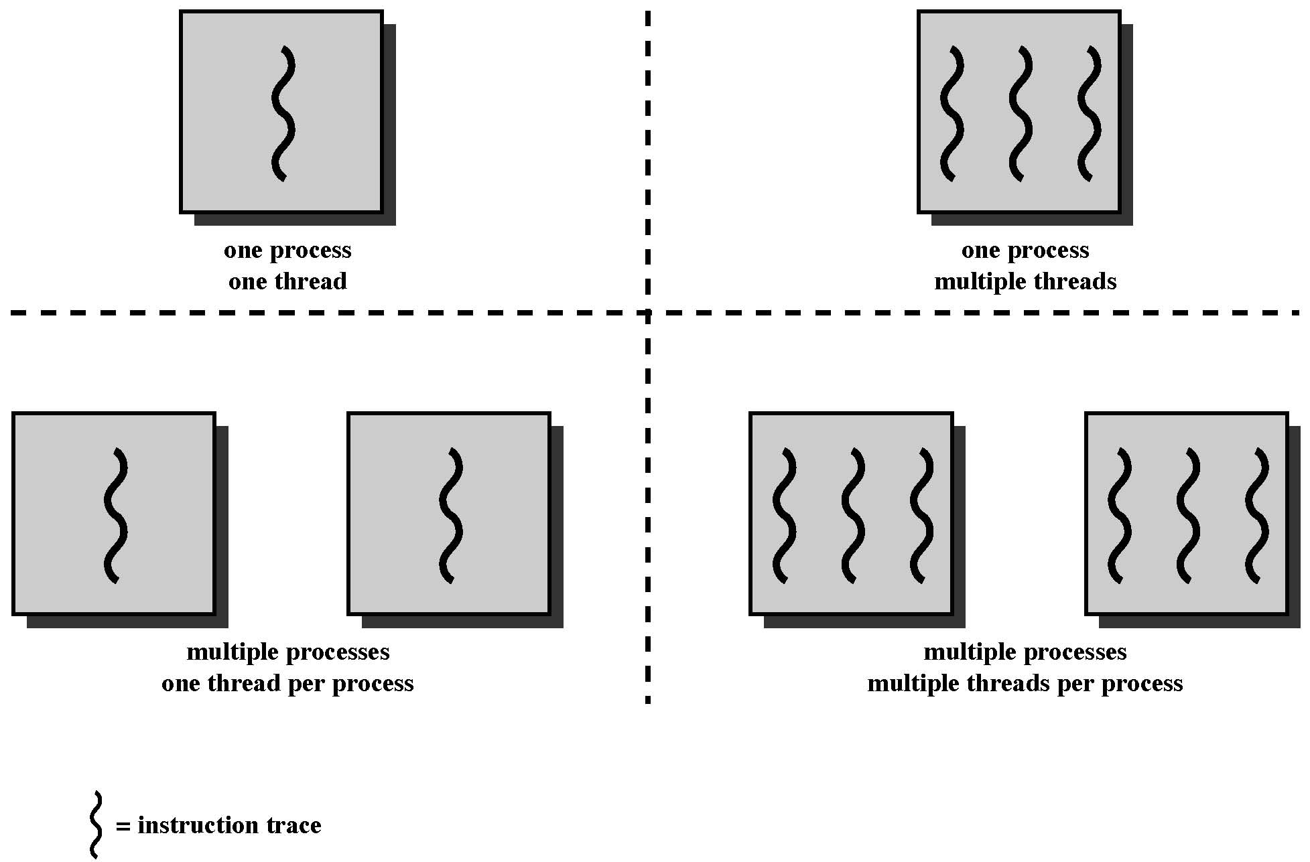
一、线程的基本概念（线程和进程的比较）

Slide 224
二、多线程（1）
指OS支持在一个进程中执行多个线程的能力
传统的每个进程中只有一个线程在执行
  MS-DOS是支持单用户进程和单线程的OS
  UNIX支持多用户进程，但只支持每个进程一个线程（即多进程单线程）
单进程多线程的例子：Java运行环境
多进程多线程的例子：Windows 2000

Slide 225
二、多线程（2）
多线程OS中进程的属性
  作为系统资源分配的单位
  可包括多个线程。至少包括一个线程，这些线程可并发执行。OS中的所有线程都只能属于某一个特定的进程
  进程不是一个可执行的实体，线程是作为独立运行的基本单位

Slide 226
三、线程间的同步（1）
互斥锁
  比较简单的、用于实现线程间对资源互斥访问的机制
条件变量
  为避免互斥锁造成的死锁问题，在创建互斥锁时就联系着一个条件变量
  单纯的互斥锁用于短期锁定，用来保证互斥进入CS
  条件变量用于线程的长期等待，直到所等资源可用

Slide 227
三、线程间的同步（2）
信号量机制
  私用信号量（属于特定的进程所有，OS不知其存在）
  公用信号量（系统信号量）
多读、单写锁

Slide 228
四、线程的实现方式（1）
内核支持线程（KST-KernelSupported Threads）
  如Macintosh和OS/2操作系统
用户级线程（ULT-UserLevelThreads）
  如一些数据库管理系统（如Infomix）
组合方式
  把ULT和KST两种方式进行组合，提供了组合方式ULT/KST线程
  如Solaris操作系统

Slide 229
四、线程的实现方式（2）
 | 内核支持线程KST | 用户级线程ULT
管理 | 由操作系统内核进行管理。 | 全部由用户程序完成，操作系统内核只对进程进行管理
调度单位 | 线程 | 进程
切换速度 | 由内核完成，速度较慢 | 同一进程各线程间切换无需内核支持，速度较快
系统调用行为 | 内核只看作该线程的行为 | 内核看作是整个用户进程的行为
阻塞 | 线程 | 用户进程
优点 | 对多处理器，可同时调度同一进程的多个线程，速度较快；阻塞是在线程一级 | 线程切换不调用内核，切换速度较快；调度算法可由应用程序定
缺点 | 同一进程内的线程切换速度慢 | 阻塞在用户进程一级

Slide 230
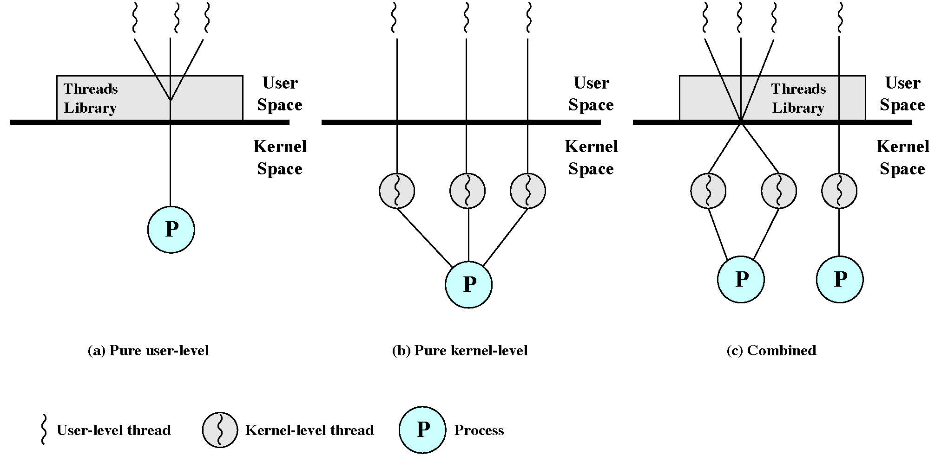
四、线程的实现方式（3）

